Slide 1
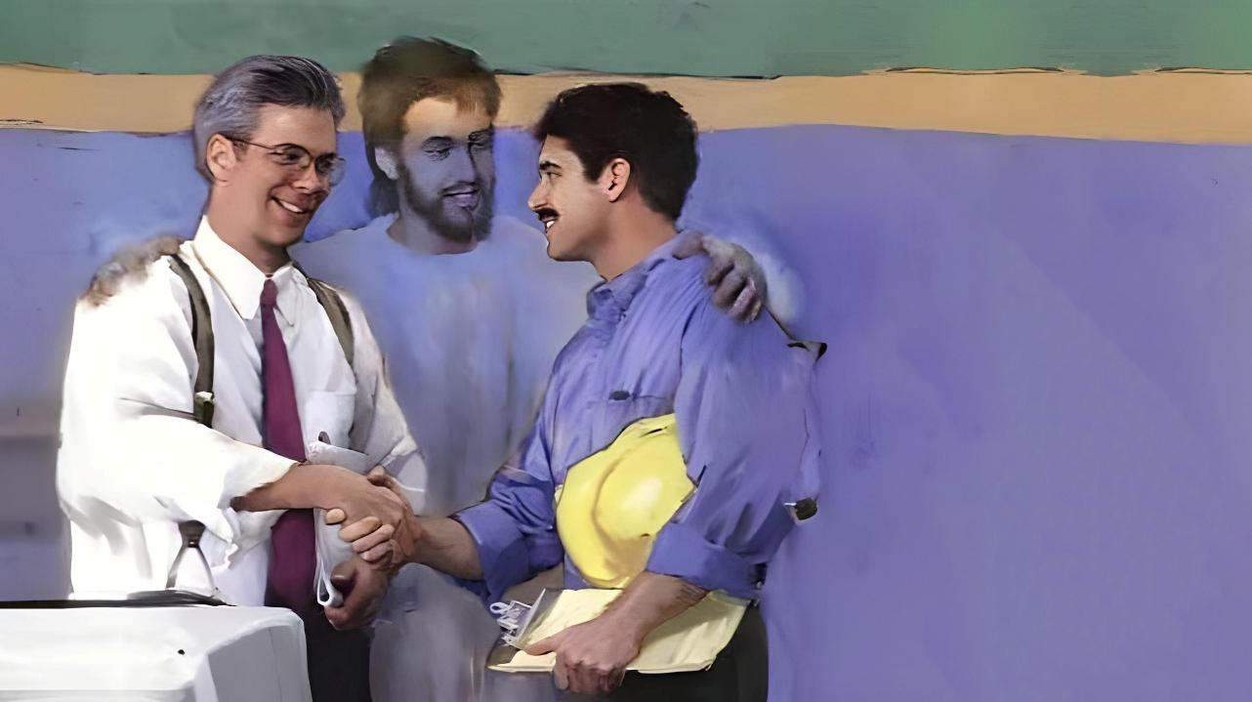
Lesona 12 mo Mati 21, 2026
OLA FAATASI MA ISI

Slide 2




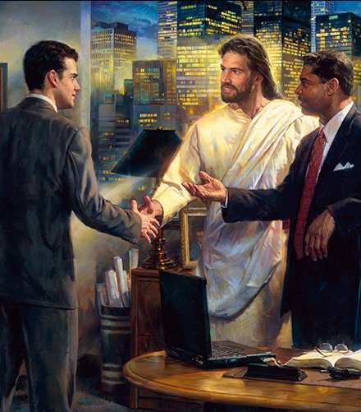

“Ia le aunoa a outou upu ma le alofa, ia faamai i le masima, ia iloa e outou ona fai faatatau se tali i tagata e taitoatasi uma” Kolose 4:6, SOV

Slide 3






I le vaega faatino o le tusi, o loʻo talanoaina ai e Paulo le mataupu o mafutaga faʻaletagata i liʻo eseese o fesootaiga.
O mafutaga e mafua ai feeseeseaʻiga ma finauga. O le mea lea, e manaʻomia le lotogatasi, o se maliliega lautele i tulaga faatauaina, sini, ma mea e faamoemoe i ai.
Ua tuuina mai e Paulo ia i tatou ni mataupu faavae aoga mo le faaleleia atili o sootaga i le va o ulugalii, va o matua ma fanau, va o matai ma pologa, va o uso ma tuafafine o le ekalesia, ma le va o tagata talitonu ma e le talitonu.
Mafutaga i le va o ulugalii (Kol. 3:18-19)
Mafutaga i le va o matua ma fanau (Kol. 3:20-21)
Mafutaga i le va o pule ma tagata faigaluega (Kol. 3:22-25; 4:1)
Mafutaga i totonu o le Ekalesia (Kol. 4:2-4)
Mafutaga ma e le talitonu (Kol. 4:5-6)

Slide 4




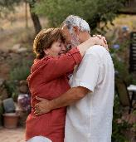


MAFUTAGA I LE VA O ULUGALII
“O outou fafine, ia outou usiusitai atu i a outou lava tane, pei ona tatau i le Alii. O outou tane, ia outou allofa atu i a outou ava, aua foi nei faaonoono ia te i latou.”(Kolose 3:18-19)
Na tusia i le taimi e tasi, o le tusi o Kolose ma le tusi o Efeso o loʻo i ai fautuaga talitutusa (galulue faatasi) e uiga i taʻitoʻalua (Kolose 3:18-19; Efeso 5:21-33).
E gauaʻi avā i a latou tane (Kol 3:18; Efe 5:22-24) )
O lenei gaua’i o se maliliega fai fa’atasi (Efeso 5:21), ma e tatau ona fai “e tusa ma le Ali’i.”
O tane e tatau ona alolofa ia latou ava (Kol. 3:19; Efe. 5:28)
E nafa i latou mo lo latou lava soifua manuia (Efeso 5:29)
Aua le "saua" (aua le fa'aita atu, aua le amio saua pe fa'asauā, aua le pule ma le sauā)
Alolofa atu iā i latou e pei ona alofa mai o Keriso iā i tatou (Efeso 5:25)
E tatau i ulugalii ona galulue faatasi e pei o se 'au, fefautua'i, ma faia faaiuga ma le autasi, ia avea le tane ma taitai sili ona lelei o le aiga. E tatau ona saili i taimi uma le manuia o le isi.

Slide 5

“Ia alofa atu ae aua ma le fosi. Atinae mea e sili ona lelei ai totonu o outou, ma ia vave ona faailoa uiga lelei o isi. O le amanaiaina o se faʻamalosiau matagofie lea ma le faʻamalieina. O le agaalofa ma le faaaloalo e faʻamalosia ai le taumafai mo le lelei atoatoa, ma o le alofa lava ia e faʻateleina aʻo faʻaosofia ai sini sili atu ona mamalu.
E tatau i le avā ona āva i lana tane. E tatau i le tane ona alofa ma faapelepele i lana avā; ma e pei ona tuufaatasia i la’ua e la la’ua tautoga o le faaipoipoga, e faapena foi ona tatau i lo la’ua talitonuga ia Keriso ona tuufaatasia ai i la’ua ia te Ia. O le a se mea e sili atu ona fiafia i ai le Atua nai lo le vaai atu i e ua ulu atu i le mafutaga o le faaipoipoga o loo saili faatasi e aoao e uiga ia Iesu ma ia faateleina pea ona faatumuina i Lona Agaga?
EGW (O le Aiga Kerisiano, pp. 107, 114)

Slide 6




MAFUTAGA I LE VA O MATUA MA FANAU
“O outou le fanau ia outou faalogo i o outou matua i mea uma; aua o le mea malie lea i le Alii. O outou tama, aua nei faaita i a outou fanau, ina nei faapalapala i latou. (Kolose 3:20-21)
I le soifuaga i aso nei, o le upu "mātua" e tatau ona faʻaaogaina i ulugalii ua uma ona faavaeina i le faaipoipoga ma aiga e naʻo le tasi le matua. E tusa ai ma le saunoaga a Paulo, o se mafutaga maloloina e le gata o le tiutetauave a mātua, ae faʻapea foʻi ma fanau lava latou.
Tiutetauave o atalii ma afafine (Kol. 3:20; Efe. 6:1-3)
O le usitai o fanau e le faimanatu i ai
O lenei usitai e faavae i le tulafono e lima
I le ma lea, o le usitai e sau lava ma lona taui
Tiutetauave o Matua (Kol. 3:21; Efe. 6:4)
Aoao le fanau e aunoa ma le faaonoono pe faaita ina nei faavaivai i latou.
Aua le faaita ia i latou e ala i le le onosai ma le itaita gofie
Aoao i latou I ala o le Atua (Teut. 6:6-7; Faataoto. 22:6)
E taua tapuaʻiga faaleaiga i le taeao ma/poʻo le afiafi mo a tatou fanau e aʻoaʻo ai le Atua ma faia ai a latou faaiuga mo le ola e faʻavavau. Ma aua nei galo, o la tatou faataitaiga o le faiaʻoga sili lea mo a tatou fanau.

Slide 7

“Matua, ia iloa e a outou fanau tou te alolofa ia i latou ma o le a outou faia mea uma i lo outou malosi e faafiafia ai i latou. Afai tou te faia faapea, o le a sili atu ona mamafa a outou tapulaa i o latou mafaufau laiti. Ia pulea a outou fanau ma le agamalu ma le agaalofa, ia manatua “o a latou agelu e vaai pea i fofoga o lo’u Tamā o i le lagi.” Afai tou te manana’o ia faia e agelu mo a outou fanau le galuega ua tuuina atu e le Atua ia i latou, ia galulue faatasi ma i latou e ala i le faia o lau vaega.”
EGW (O le Aiga Kerisiano, p. 193)

Slide 8



MAFUTAGA I LE VA O PULE MA TAGATA FAIGALUEGA
“O outou pologa, ia outou faalogo i mea uma i o outou matai i la le tino, aua nei faataga auauna, faapei o e faafiafia i tagata, a ia faia ma le loto faamaoni, o loo matatau i le Atua.” (Kolose 3:22)
O le mafutaga faalepologa sa i ai i le vaitaimi o Paulo e le talitutusa ma ituaiga pologa o loo i ai pea i aso nei. O lona uiga la, e tatau ona tatou malamalama i lenei fautuaga i totonu o le tulaga o se sootaga o se pule ma tagata o loo ia pulea.
Amio a tagata faigaluega (Kol. 3:22-25; Efe. 6:5-8)
Faia le mea sili i taimi uma tusa lava pe leai se isi o loo vaavaai mai
Finafinau ia atoatoa galuega fai e pei o loo fai i le Atua
Talia le aoaiga pe a talafeagai
O galuega eleli e tauia
E le avea le pule leaga ma mafuaaga e aveesea ai lo tatou tulaga faaaloalo (1P 2:18)
Amio a pule (Kol. 4:1; Efe. 6:9)
Ia taʻitaʻi i le faʻamasinotonu ma le amiotonu
Aua le fa'aaogaina ni taufa'amata'u po'o ni faatonuga lemafaufau
O pule uma lava e iai se pule e pule iā te ia, o lē e tatau ona ia tali atu i ai
O tatou uma lava, po o pule po o ē o loo i lalo ifo, o auauna (pologa) a Keriso, auā o loo tatou auauna atu ia te Ia.

Slide 9

“E le o le galuega a le aposetolo le fa’aleagaina fa’afuase’i o le fa’atulagaga ua fa’avaeina o se sosaiete. O le taumafai i lenei mea o le a taofia ai le manuia o le talalelei. Ae na ia a’oa’oina mataupu fa’avae tonu o le nofo pologa ma, afai e fa’atinoina, e mautinoa lava o le a fa’avaivaia ai le faiga atoa. […]
E faia e le faa-Kerisiano se fusi malosi o le mafutaga i le va o le matai ma le pologa, le tupu ma le tagata o loo pulea, le faifeau o le talalelei ma le tagata agasala ua faatauvaa o lē ua maua ia Keriso le faamamaina mai le agasala. Ua mulumuluina i latou i le toto e tasi, ua faaolaina e le Agaga e tasi; ma ua tasi i latou ia Keriso Iesu.
EGW (The Acts of the Apostles, p. 460)

Slide 10


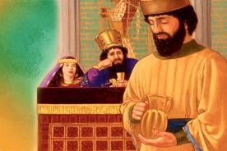


MAFUTAGA I TOTONU O LE EKALESIA
“Ia outou finafinau i le tatalo, ia mataala i lea mea ma le faafetai” (Kolose 4:2)
Ua uunaia i tatou e “tatalo le tasi mo le isi” auā “o le tatalo a le tagata amiotonu e matuā aogā tele ia” (Iakopo 5:16).
E le gata i tatalo i le taeao ma le afiafi, ua fautua mai Paulo ia tatou tatalo i soo se taimi (Kol 4:2; Efe 6:18; 1 Tesa. 5:17). E pei ona tatalo le leoa Neemia i luma o le tupu (Nee 2:4), ua ia i tatou foi le avanoa e tatalo ai i soo se nofoaga po o se tulaga.
E le gata i lea, ua ia i tatou le mautinoa o le a liua e le Agaga Paia a tatou tatalo ina ia aoga (Roma 8:26).
Ua faia e Paulo se talosaga faapitoa e tatalo mo i latou o loo folafola atu le talalelei (Kolose 4:3-4; Efeso 6:19). E le afaina pe itiiti pe tele le poto masani o le faifeau i le galuega o le talalelei; e leai se tasi e lava mo lenei galuega. E le gata ina tatalo Paulo lava ia, ae na ia talosaga atu foi i le au uso e tatalo mo ia ina ia sa’o ana upu.

Slide 11

“I taumafaiga uma i nofoaga uma e faʻalauiloa ai le upu moni, e manaʻomia ai mafaufauga eseese, meaalofa eseese, fuafuaga eseese ma auala o galuega e autasi. E tatau i tagata uma ona faia se taumafaiga e fefautuaʻi faʻatasi, ia tatalo faʻatasi. Ua fetalai Keriso, “Afai e loto gatasi se toʻalua o outou i le lalolagi i se mea la te ole atu ai, e faia mo i laʻua e loʻu Tamā o i le lagi.” (Mataio 18:19)”
EGW (Feau Filifilia, vol. 3, p. 24)

Slide 12


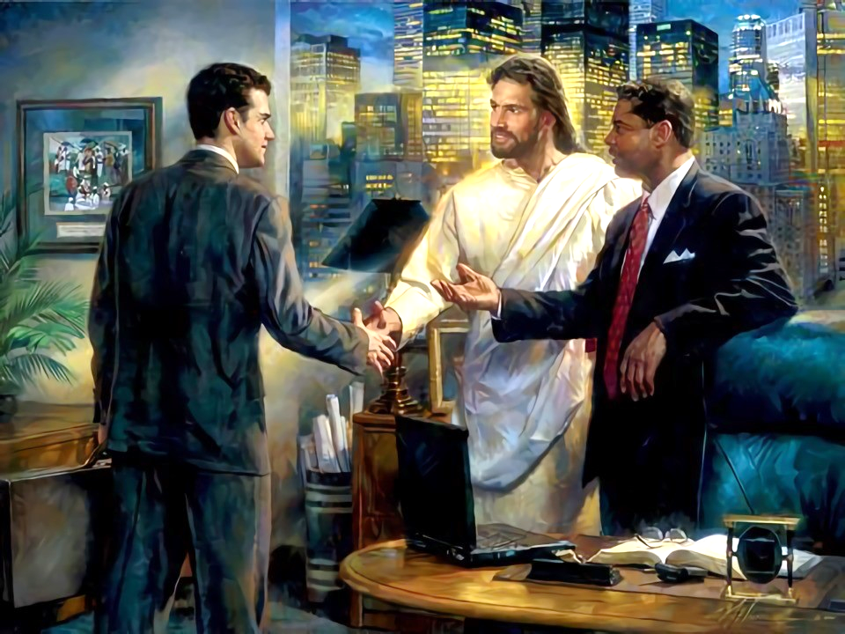
MAFUTAGA MA E LE TALITONU
“Ia savavali ma le poto i e o i tua, ma faaaogaina e outou aso o lenei olaga. (Kolose 4:5 SOV)
E tele a tatou faʻamanuiaga: ua tatou aʻoaʻoina le mea na faia e Iesu mo i taou; ua tatou taliaina; ma ua ia i tatou le mautinoaga o le faaolataga.
Ua tatou iloa lenei mea auā na ta’u mai e se tasi ia i tatou. E faapena foi, e tatau ona tatou faasoa atu i isi. E faapefea ona tatou fesootai ma “tagata mai fafo,” o i latou ia e le’i iloa Iesu (Kolose 4:5-6)?
Fa’atasi ma le poto.
Tatou te mana’omia le “poto mai le lagi” (Iakopo 3:17) i la tatou mafutaga ma i latou e le’i iloa Iesu.
I upu agalelei.
E tatau ona faaaloalo a tatou upu ina ia latou faalogologo mai ia i tatou ma le fiafia.
Fa'atasi ai ma upu "fa'amanogi i le masima".
E tatau ona talafeagai le talanoaga ma fetu'una'i i le tagata ma le si'osi'omaga o siomia ai i latou.
Tali atu i tagata taʻitoʻatasi e tatau ai.
Talu ai e eseese tagata taʻitoʻatasi, o le a taʻitaʻia i tatou e le Agaga Paʻia i le auala e tali atu ai i tulaga taʻitasi.

Slide 13

“O le faaaloalo moni e tuufaatasia ma le upumoni ma le faamasinotonu e le gata ina aoga i le olaga ae matagofie ma manogi foi. O upu agalelei, o le mataataata, o foliga fiafia, e lafo atu ai se uiga faatosina o le Kerisiano e toetoe lava a le mafai ona teena lona faatosinaga. I le faagalo o ia lava, i le malamalama ma le filemu ma le fiafia o loo ia foaiina atu pea i isi, e maua ai e ia le olioli moni.
Ia tatou faagaloina le au, ia mataala pea e faafiafia i isi, ia faamama a latou avega e ala i galuega lelei ma galuega o le alofa ma e lē manatu faapito.”
EGW (In Heavenly Places, Iuni 22)

